Slide 1
Licenciatura em Ciências da Natureza
Carlos Alberto dos Santos
Professor Visitant Sênior
Instituto Mercosul de Estudos Avançados

Slide 2

O porquê de o MEC aceitar a

Slide 3


Slide 4
Relacionar conceitos da Biologia com os de outras ciências, como os conhecimentos físicos e químicos, para entender processos como os referentes à origem e à evolução da vida e do universo ou o fluxo da energia nos sistemas biológicos; . . .

Slide 5
Construir uma visão sistematizada dos diversos tipos de interação e das diferentes naturezas de fenômenos da física para poder fazer uso desse conhecimento de forma integrada e articulada. . . .

Slide 6
Por exemplo, reconhecer que [os diversos tipos de] forças (…) têm origem em uma das quatro interações fundamentais: gravitacional, eletromagnética, nuclear forte e nuclear fraca.

Slide 7
Adquirir uma compreensão cósmica do Universo, das teorias relativas ao seu surgimento e sua evolução, assim como do surgimento da vida, de forma a poder situar a Terra, a vida e o ser humano em suas dimensões . . .

Slide 8
A Física, por sua vez, em seu tema estruturador Terra, Universo e vida humana, porá em discussão as condições físicas para o surgimento da vida, e, portanto, da biosfera, aqui na Terra ou em outras partes, num contexto maior, que é o da evolução cósmica.

Slide 9
Também alguns conceitos gerais nas ciências, como os de unidades e de escalas, ou de transformação e de conservação, presentes de diferentes formas na Matemática, na Biologia, na Física e na Química, . . .

Slide 10
seriam muito mais facilmente compreendidos e generalizados, se fossem objeto de um tratamento de caráter unificado feito de comum acordo pelos professores da área. . . .

Slide 11
(…) são diferentes as conotações destes conceitos nas distintas disciplinas, mas uma interpretação unificada em uma tradução interdisciplinar enriqueceria a compreensão de cada uma delas.

Slide 12
Essa articulação interdisciplinar (…) é uma dívida antiga que se tem com o aluno. Uma parcela dessa dívida poderia ser paga com a apresentação de uma linguagem e da nomenclatura realmente comuns entre várias das disciplinas. . . .

Slide 13
(…) quando na Biologia se fala em energia da célula, na Química (…) em energia da reação e na Física em energia da partícula, não basta que tenham a mesma grafia ou as mesmas unidades de medida. . .

Slide 14
São tratados em contextos tão distintos os três temas, que o aluno não pode ser deixado solitário no esforço de ligar as “coisas diferentes” designadas pela mesma palavra.

Slide 15
O problema da escola é que, a despeito de estarem estas três energias relacionadas, nem mesmo os professores que usam esses termos estão à vontade para interpretar seu significado em outra disciplina além da sua. . . .

Slide 16
Isso implica, de certa forma, um conhecimento de cada uma das disciplinas também pelos professores das demais, pelo menos no nível do ensino médio, o que resulta . . .

Slide 17
em uma nova cultura escolar, mais verdadeira, pois se um conhecimento em nível médio de todas as disciplinas é o que se deseja para o aluno, seria pelo menos razoável promover esse conhecimento na escola em seu conjunto, especialmente entre os professores.

Slide 18
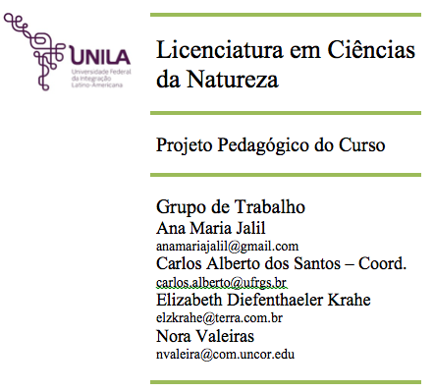

Slide 19
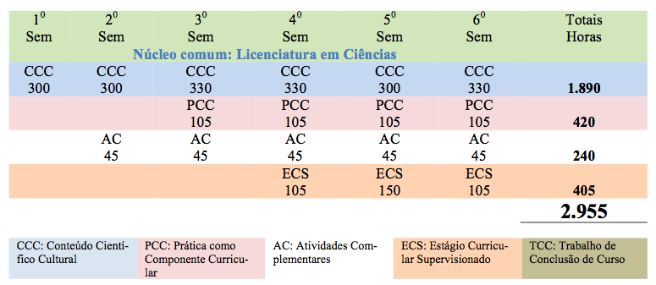

Slide 20
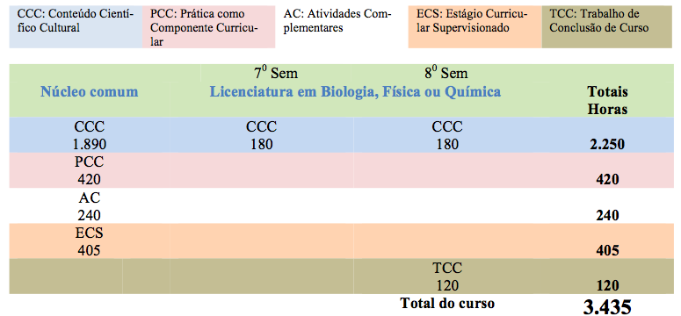

Slide 21
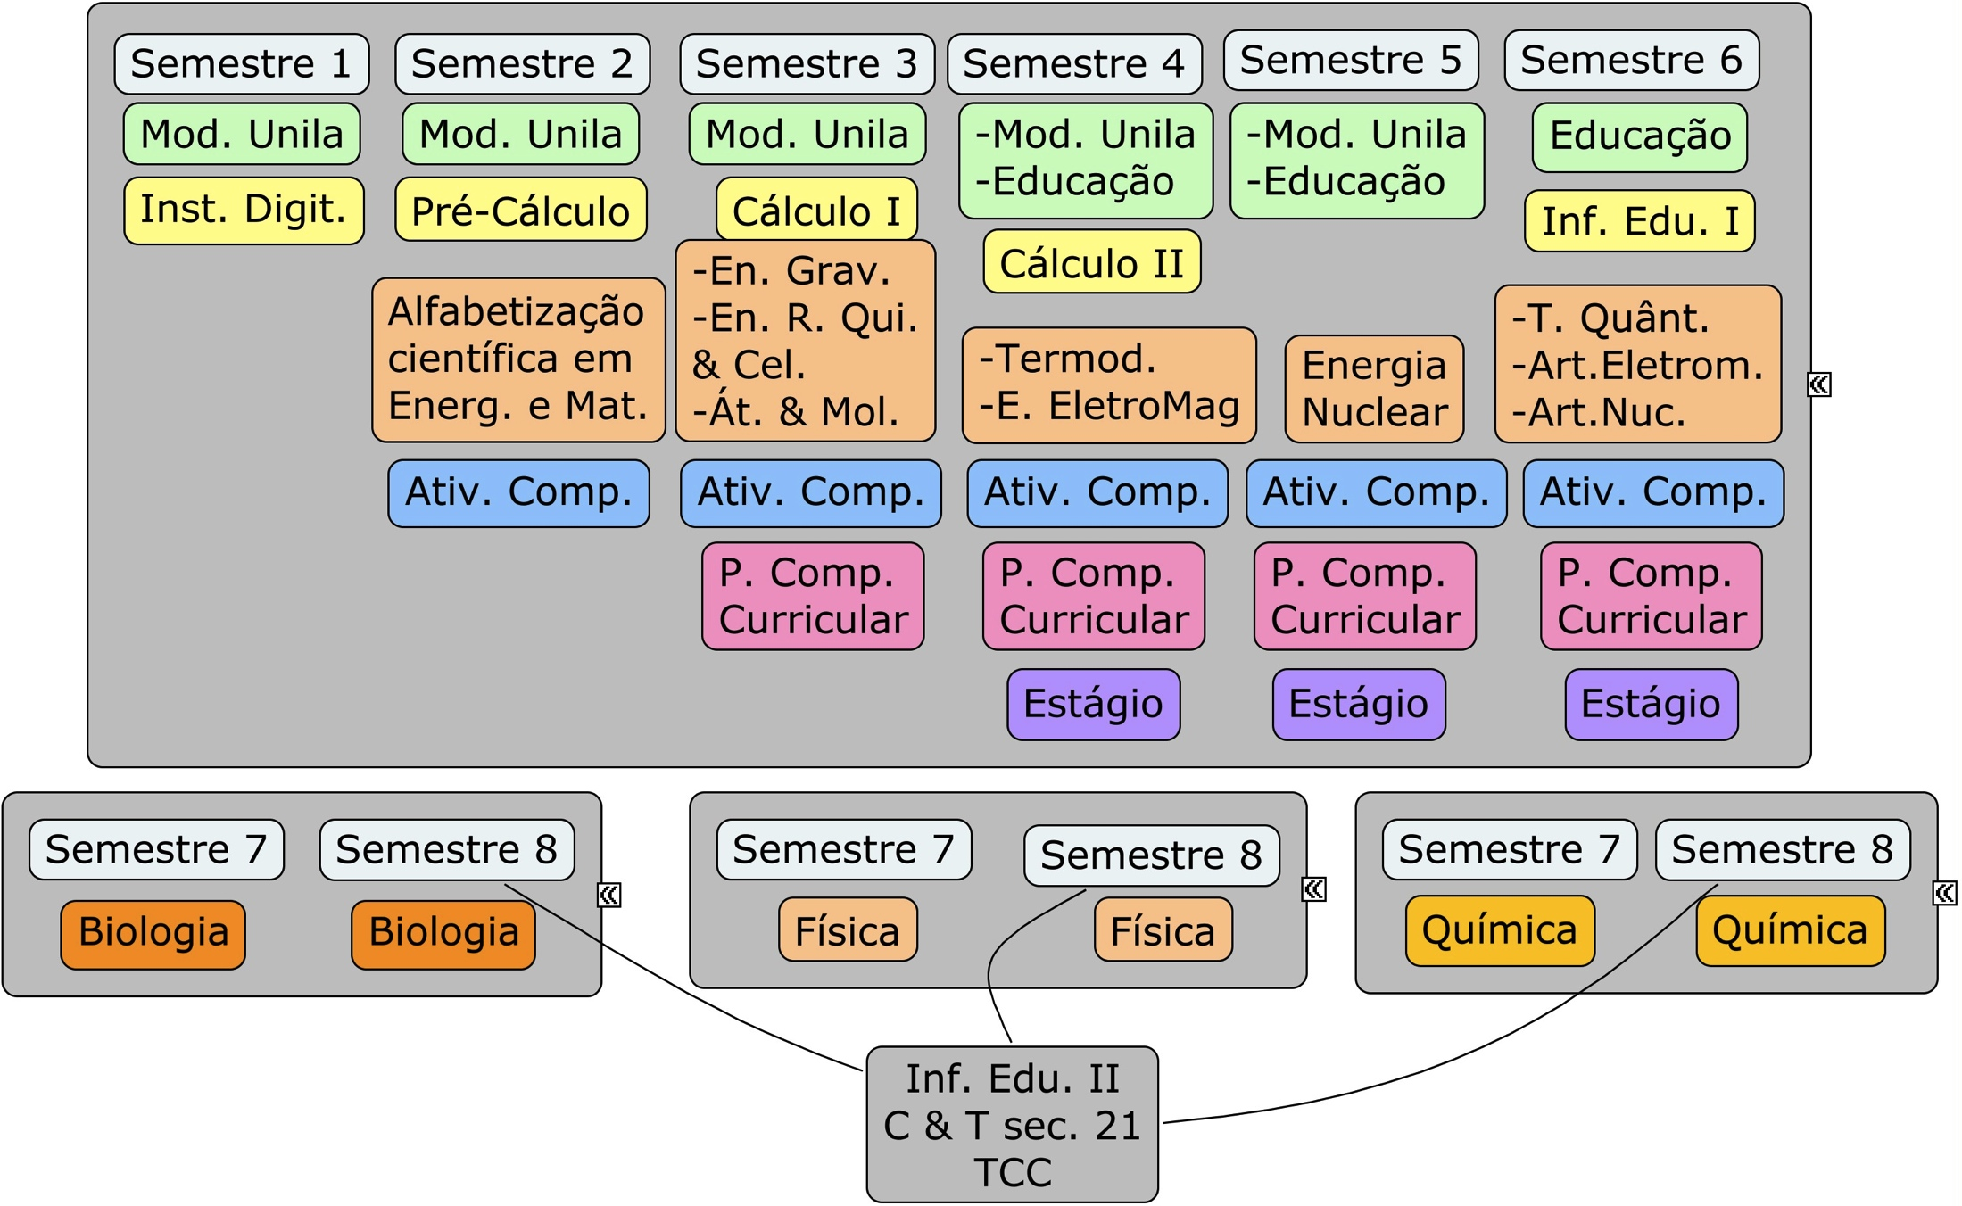

Slide 22
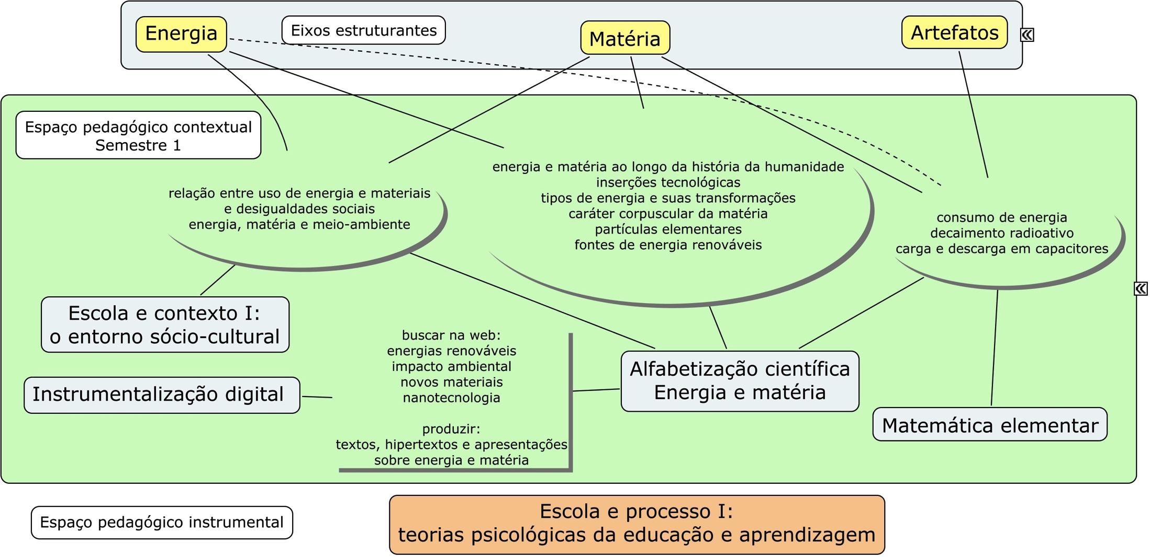
Exemplo de conexões temáticas.

Slide 23
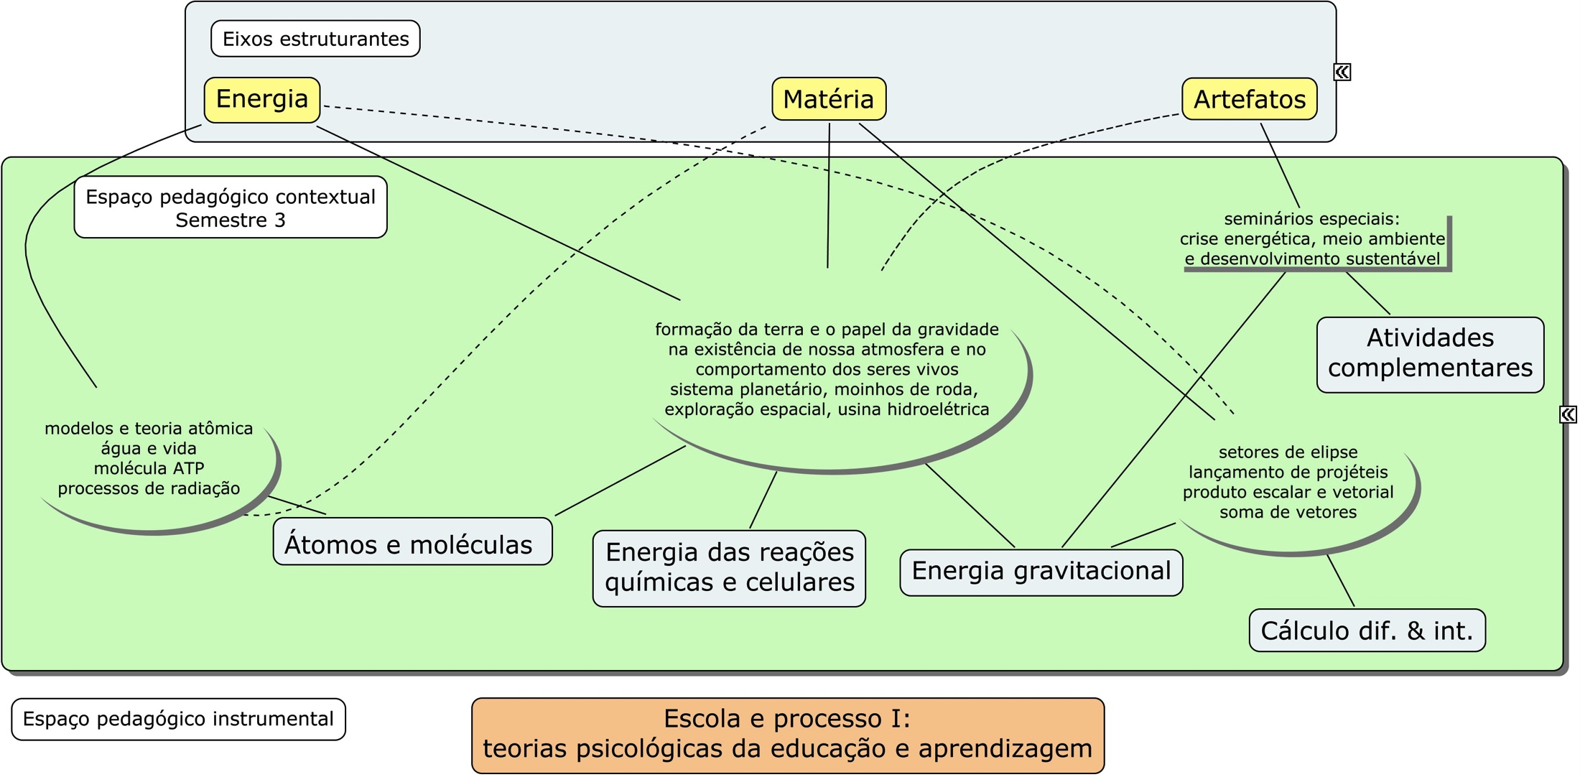
Exemplo de conexões temáticas.

Slide 24
12 Colaboradores externos para produção de material didático interdisciplinar

Slide 25
Todos doutores (bio/edu/fis/qui)
9 (75%) com bolsa de produtividade em pesquisa do CNPq
Três comentários
ilustrativos . . .

Slide 26
Prezado Professor Carlos Alberto,
gostaria de parabenizá-lo pela iniciativa e de comunicá-lo o meu aceite com relação ao convite enviado. Com relação às temáticas, interesso-me
particularmente por ÁTOMOS E MOLÉCULAS e COMBUSTÍVIES E BIOCOMBUSTÍVEIS.
Atenciosamente,
Professora Salete Queiroz
Instituto de Química – USP-São Carlos

Slide 27
Agradeço o convite, o qual muito me honra. O projeto é muito interessante e a iniciativa realmente fascinante, inclusive sob a ótica de perceber a necessidade de produção de material didático
específico. Reconheço também características reveladoras de alinhamento com o espírito das Diretrizes Curriculares Nacionais para
Formação de Professores para a Educação Básica.
Atenciosamente,
Nelio Bizzo
Faculdade de Educação - USP

Slide 28
O projeto é muito interessante, inovador, e teremos a oportunidade de vivenciar uma proposta diferenciada de formação de professores. Tenho dificuldade de participar pois estou envolvido em outros projetos de pesquisa e orientações de pós-graduação, e participar das atividades propostas exigem um tempo que não tenho neste momento. Continuo a disposição para pequenas e médias "tarefas", pq minha vontade era de participar, mas tenho esta limitação apresentada. Obrigado pelo convite. Um abraço.
Prof. Del Pino
Instituto de Química - UFRGS

